Slide 1
Sezgisel Arama
M.Fatih AMASYALI
Yapay Zeka Ders Notları

Slide 2
G.W.Leibniz:
Özel buluşlara çok değer vermiyorum ve en çok arzu ettiğim şey, icat etme sanatını mükemmelleştirmek ve problemin çözümlerini bulmaktan ziyade, çözüm yöntemlerini bulmaktır; çünkü tek bir yöntem, sayısız çözümleri kapsar.
Fagenbaum ve Fieldman:
Sezgisellik (sezgisel kurallar, sezgisel yöntem) problemin durum uzayı çok büyük olduğunda, çözümün aranmasını kesin biçimde sınırlayan herhangi bir kural, strateji, hile, sadeleştirme ve diğer etmenler kullanımıdır.

Slide 3
Sezgisel Arama Algoritmaları
İlk En İyi Arama - Best-first search
A* arama
Lokal arama - Local search algorithms
  Tepe Tırmanma- Hill-climbing search
  Rasgele Başlangıçlı Tepe Tırmanma- Random-restart hill climbing
  Paralel Tepe Tırmanma - Local beam search
  Benzetimli Tavlama - Simulated annealing search
  Genetik Algoritmalar

Slide 4
İlk En İyi Arama Algoritması
Best first search
kuyruk = [kök durum]
bulundu = FALSE
While (kuyruk <> boş) and (bulundu = FALSE)
  Kuyruktan ilk durum’u (N) çek
  Eğer N hedef durumsa, bulundu = TRUE
  N’den gidilebilecek tüm durumları kuyruğun sonuna ekle
  Kuyruktaki durumlara değerlendirme fonksiyonuna göre bir puan ver ve durumları bu puanlara göre küçükten büyüğe sırala

Slide 5
İlk En İyi Arama Algoritmasının Değerlendirme Fonksiyonu
Değerlendirme fonksiyonu
f(n) = h(n) (heuristic)
= mevcut durumun hedefe tahmini uzaklığı
h_{SLD}(n) = mevcut durumun (n) Hedefe kuş uçuşu mesafesi (SLD→Shortest Line Distance)
Algoritma her adımda hedefe en yakın gözüken duruma ilerler.

Slide 6

Romanya Haritası
Amaç: Arad’dan Bükreş’e gitmek

Slide 7


İlk En İyi Arama Örneği

Slide 8

İlk En İyi Arama Örneği

Slide 9

İlk En İyi Arama Örneği

Slide 10

İlk En İyi Arama Örneği

Slide 11
Optimum Çözüm
İlk En İyi Arama’nın Çözümü

Slide 12
İlk En İyi Arama’nın Analizi
Complete? Hayır, Loop’lara takılabilir. (Örneğin hedefe aynı mesafede iki durum arasında sonsuz döngü)
Time? O(b^{m}), Ancak iyi sezgisel kurallar büyük iyileşmeler sağlayabilir.
Space? O(b^{m}), Tüm durumlar hafızada
Optimal? Hayır

Slide 13
A* Arama
Fikir: Kökten itibaren toplam maliyeti yüksek durumlara gidişi engellemek
Değerlendirme Fonksiyonu:
f(n) = g(n) + h(n)
g(n) = Kökten mevcut duruma (n) gelişin maliyeti
h(n) = Mevcut durumdan (n) hedefe gidişin tahmini maliyeti
f(n) = Kökten hedefe n’den geçilerek gidişin tahmini maliyeti

Slide 14

A* Arama Örneği

Slide 15

A* Arama Örneği

Slide 16

A* Arama Örneği

Slide 17

A* Arama Örneği

Slide 18

A* Arama Örneği

Slide 19

A* Arama Örneği

Slide 20
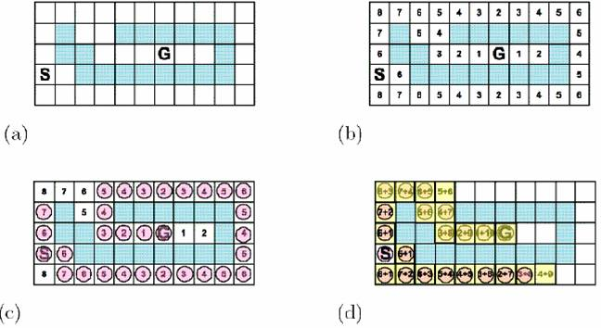
Amaç: S’den başla G’ye git.
Tüm durumların hedefe olan Manhattan uzaklıkları (h)
Best-First ile bulunan yol. Sadece h’leri kullanır.
A* ile bulunan yol. durumlardaki etiketler (h+g)

Slide 21
A*’ın Analizi
Complete? Evet, Loop’lara takılmaz. (?)
Time? O(b^{m}), Ancak iyi sezgisel kurallar büyük iyileşmeler sağlayabilir.
Space? O(b^{m}), Tüm durumlar hafızada
Optimal? Evet (ama değerlendirme fonksiyonlarına bağlı)

Slide 22

8 Taş İçin Sezgisel Kurallar
h₁(n) = Yerinde olmayan taşların sayısı
h₂(n) = Taşların hedefteki yerlerine uzaklıkları toplamı (yatay ve dikey hane toplamları- Manhattan distance)
h₁(S) = ? 8
h₂(S) = ? 3+1+2+2+2+3+3+2 = 18

Slide 23
0 | 1 | 2
3 | 4 | 5
6 | 7
Hedef Durum
0 | 1 | 2
3 | 4 | 5
6 |  | 7
0 | 2 | 5
3 | 1 | 7
6 |  | 4
h₁=1
h₂=1
h₁=5
h₂=1+1+1+2+2=7

Slide 24
Baskınlık / Dominance
Geçerli iki sezgisel kural için tüm durumlarda
h₂(n) ≥ h₁(n) ise
h₂ baskındır / dominates h₁
h₂ arama için daha uygundur
8 taş için Arama Maliyetleri (test edilen durum sayısı ortalaması):
d=12 IDS = 3,644,035 node
A*(h₁) = 227 node
A*(h₂) = 73 node
d=24 IDS = çoook node
A*(h₁) = 39,135 node
A*(h₂) = 1,641 node

Slide 25
Esnetilmiş Problemler
Orijinal problemden daha az kısıtlama içeren problemlere denir.
8 taş’ta bir taş istediği yere gidebilir dersek h₁(n) en kısa çözümü verir.
8 taş’ta bir taş istediği komşusuna gidebilir dersek h₂(n) en kısa çözümü verir.

Slide 26
Yeni Problem
B
B
B
W
W
W
G: Hedef: Tüm W’ler B’lerin solunda
Operatörler:
1) Bir taş yanındaki taşın diğer yanı boşsa üzerinden atlayabilir. Maliyeti 2.
2) Bir taş yanındaki boş yere gidebilir. Maliyeti 1.
H önerileri ?

Slide 27
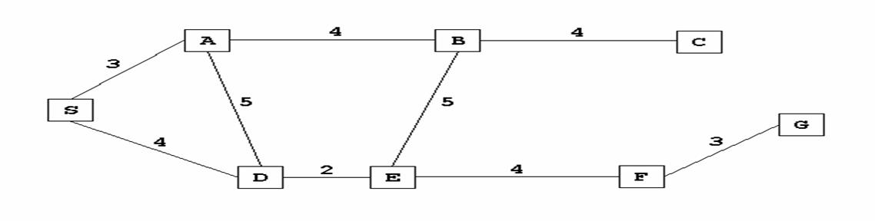
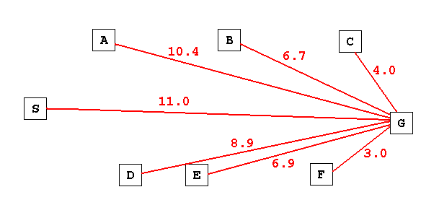
Şekil-1 → Farklı şehirler arasındaki yol bağlantısı. Bağlantılardaki değerler → Şehirler arasındaki mesafe
Şekil-2→ Farklı şehirlerin G şehrine olan doğrusal uzaklığı
Amaç → S şehrinden G şehrine gitmek

Slide 28
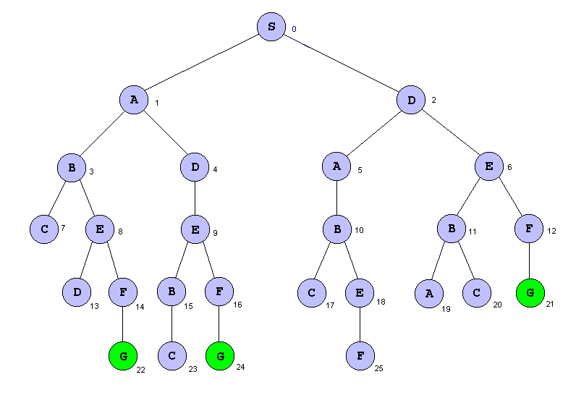
Durum uzayı
Arama ağacı

Slide 29
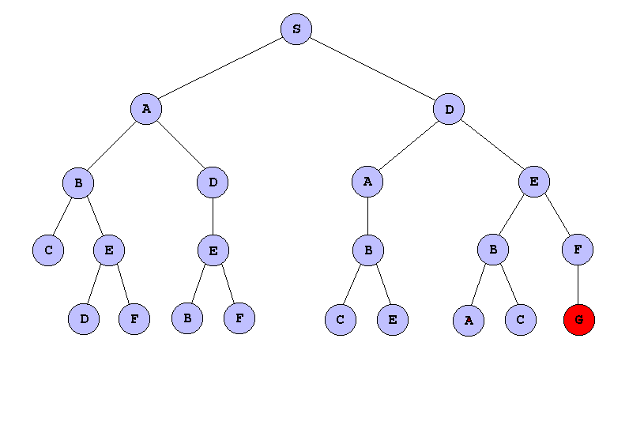
Enlemesine Arama
Breadth-first search
[S]
[A₁,D₂]
[D₂,B₃,D₄]
[B₃,D₄,A₅,E₆]
[D₄,A₅,E₆,C₇,E₈]
[A₅,E₆,C₇,E₈,E₉]
[E₆,C₇,E₈,E₉,B₁₀]
[C₇,E₈,E₉,B₁₀,B₁₁,F₁₂]
[E₈,E₉,B₁₀,B₁₁,F₁₂]
[E₉,B₁₀,B₁₁,F₁₂,D₁₃,F₁₄]
[B₁₀,B₁₁,F₁₂,D₁₃,F₁₄,B_{15,}F₁₆]
[B₁₁,F₁₂,D₁₃,F₁₄,B_{15,}F₁₆,C₁₇,E₁₈]
[F₁₂,D₁₃,F₁₄, B_{15,}F₁₆,C₁₇,E₁₈,A₁₉,C₂₀]
[D₁₃,F₁₄, B_{15,}F₁₆,C₁₇,E₁₈,A₁₉,C₂₀,G₂₁]
[F₁₄,B_{15,}F₁₆,C₁₇,E₁₈,A₁₉,C₂₀,G₂₁]
[B_{15,}F₁₆,C₁₇,E₁₈,A₁₉,C₂₀,G₂₁,G₂₂]
[F₁₆,C₁₇,E₁₈,A₁₉,C₂₀,G₂₁,G₂₂,C₂₃]
[C₁₇,E₁₈,A₁₉,C₂₀,G₂₁,G₂₂,C₂₃,G₂₄]
[E₁₈,A₁₉,C₂₀,G₂₁,G₂₂,C₂₃,G₂₄]
[A₁₉,C₂₀,G₂₁,G₂₂,C₂₃,G₂₄]
[C₂₀,G₂₁,G₂₂,C₂₃,G_{24,}F₂₅]
[G₂₁,G₂₂,C₂₃,G_{24,}F₂₅]
BFS={S,D,E,F,G}
Harflerin altlarındaki sayılar, indisleri göstermektedir.

Slide 30
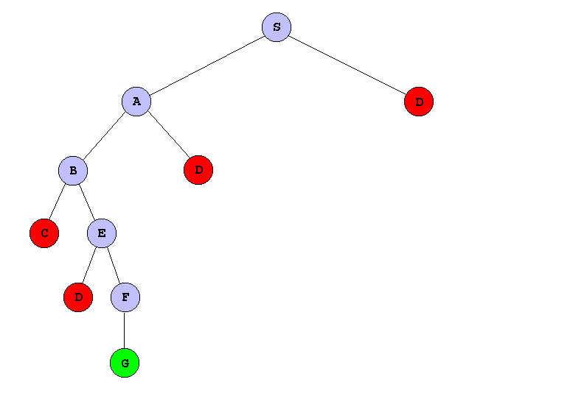
Derinlemesine Arama
Depth-first search
[S]
[A₁,D₂]
[B₃,D₄,D₂,]
[C₇,E₈,D₄,D₂]
[E₈,D₄,D₂]
[D₁₃,F₁₄,D₄,D₂]
[F₁₄,D₄,D₂]
[G₂₂,D₄,D₂]
DFS={S,A,B,E,F,G}
Harflerin altlarındaki sayılar, indisleri göstermektedir.

Slide 31
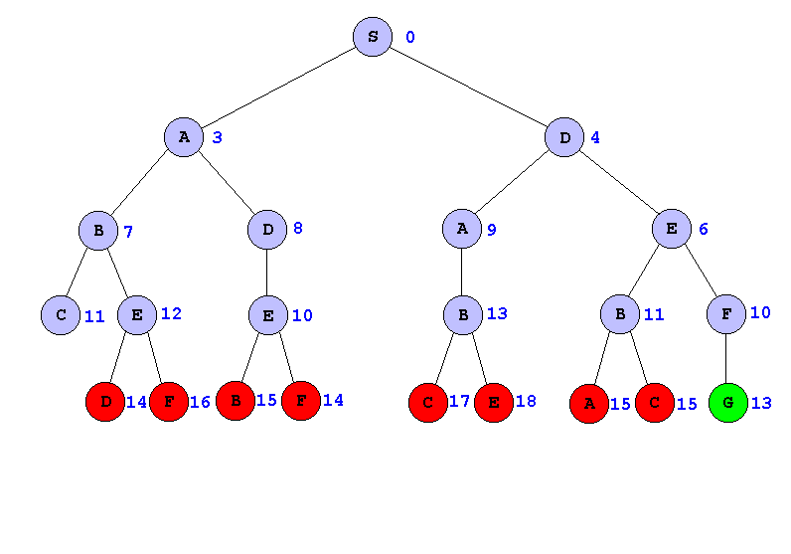
Düşük Maliyetli Arama
Uniform cost search
[S₀]
[A₃,D₄]
[D₄,B₇,D₈]
[E₆,B₇,D_{8,}A₉]
[B₇, D_{8,}A₉,F₁₀,B₁₁]
[D_{8,}A₉,F₁₀,B₁₁,C₁₁,E₁₂]
[A₉,F₁₀,E₁₀,B₁₁,C₁₁,E₁₂]
[F₁₀, E_{10,}B₁₁,C₁₁,E₁₂,B₁₃]
[E_{10,}B₁₁,C₁₁,E₁₂,B₁₃,G₁₃]
[B₁₁,C₁₁,E₁₂,B₁₃,G₁₃,F₁₄,B₁₅]
[C₁₁,E₁₂,B₁₃,G₁₃,F₁₄,B₁₅,A₁₅,C₁₅]
[E₁₂,B₁₃,G₁₃,F₁₄,B₁₅,A₁₅,C₁₅]
[B₁₃,G₁₃,F₁₄,D₁₄, B₁₅,A₁₅,C₁₅,F₁₆]
[G₁₃, F₁₄,D₁₄, B₁₅,A₁₅,C₁₅,F₁₆,C₁₇,E₁₈]
UCS={S,D,E,F,G}
Harflerin altlarındaki sayılar, S’den uzaklıklarını göstermektedir.

Slide 32
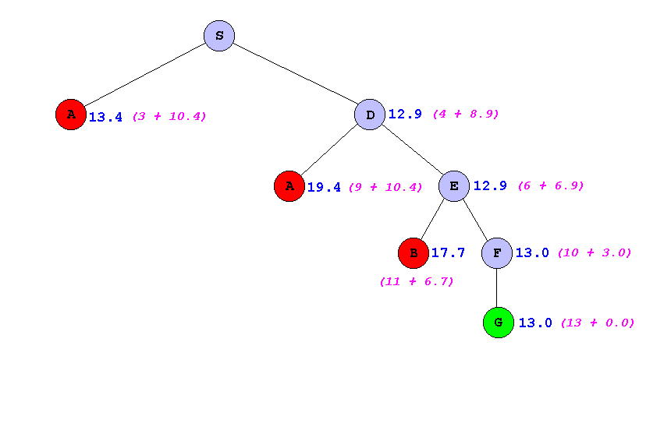
A* Arama
f(n)=g(n)+h(n)
[S₀]
[D_{12.9},A_{13.4}]
[E_{12.9},A_{13.4},A_{19.4}]
[F_{13.0},A_{13.4},B_{17.7},A_{19.4}]
[G_{13.0},A_{13.4},B_{17.7},A_{19.4}]
A*={S,D,E,F,G}
Harflerin altlarındaki sayılar, S’den uzaklıkları + G’ye uzaklıklarını göstermektedir.

Slide 33
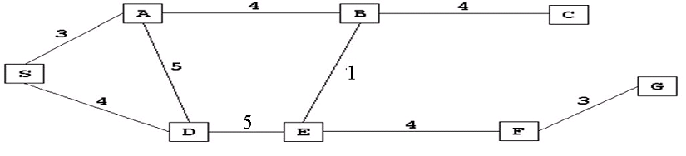
A* Arama
S 11+0
SA A 10.4+3 | SD D 8.9+4
SA A 10.4+3 | SDS S 11+8 | SDA A 10.4+9 | SDE E 6.9+9
SDS S 11+8 | SDA A 10.4+9 | SDE E 6.9+9 | SAS S 11+6 | SAD D 8.9+8 | SAB B 6.7+7
SDS S 11+8 | SDA A 10.4+9 | SDE E 6.9+9 | SAS S 11+6 | SAD D 8.9+8 | SABA A 10.4+11 | SABE E 6.9+8 | SABC C 4+11
SDS S 11+8 | SDA A 10.4+9 | SDE E 6.9+9 | SAS S 11+6 | SAD D 8.9+8 | SABA A 10.4+11 | SABC C 4+11 | SABED D 8.9+13 | SABEB B 6.7+9 | SABEF F 3+12
SDS S 11+8 | SDA A 10.4+9 | SDE E 6.9+9 | SAS S 11+6 | SAD D 8.9+8 | SABA A 10.4+11 | SABED D 8.9+13 | SABEB B 6.7+9 | SABEF F 3+12 | SABCB B 6.7+15
SDS S 11+8 | SDA A 10.4+9 | SDE E 6.9+9 | SAS S 11+6 | SAD D 8.9+8 | SABA A 10.4+11 | SABCB B 6.7+15 | SABED D 8.9+13 | SABEB B 6.7+9 | SABEFE E 6.9+16 | SABEFG G 0+15

Slide 34
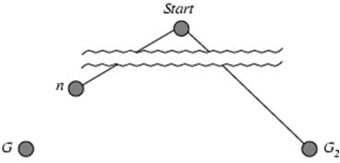
A* ‘ın optimalliği
G optimal, G2 suboptimal çözüm olsun.
Stack’te n (optimal yola götüren seçim) ve G2 var.
A*, G2’yi n’den önce açar mı (stack’ten çeker mi) ?
Eğer f(n)<f(G2) yi gösterirsek n, G2’den önce seçilir.
A* optimaldir, eğer: h gerçek maliyeti daha düşük tahmin ediyorsa ve tüm maliyetler pozitifse

Slide 35
A* ‘ın optimalliği
f(G2) = g(G2) h(G2) = 0 olduğundan
f(G) = g(G) h(G) = 0 olduğundan
g(G2) > g(G) G2 optimal değil
f(G2) > f(G) f(G2)=g(G2)+h(G2) ve
f(G)=g(G)+h(G)
h(n) ≤ h*(n) h* gerçek maliyet
g(n) + h(n) ≤ g(n) + h*(n) iki tarafa da g(n) ekle
f(n) ≤ f(G) g(n)+h(n)=f(n) ve g(n)+h*(n)=f(G)
f(n) < f(G2) f(G2) > f(G) olduğundan

Slide 36
Özet
Sezgisel arama yöntemleri, problem hakkındaki bilgiden yararlanırlar.
Sezgi (Heuristic), hedefe ulaşmak için kalan maliyetin tahminidir.
İyi bir sezgi, arama süresini, üstelden doğrusala indirir.
A*, AI’da anahtar teknolojidir.

Slide 37
Kaynaklar
http://www.nu.edu.sa/userfiles/sralmasud/Informed%20Search.doc
http://www.cs.trincoll.edu/~ram/cpsc352/notes/astar.html

